Slide 1
DOENÇAS DO TOMATEIRO E DAS SOLANÁCEAS
Prof. Dr. J. O. Menten
Colab.: MSc. Felipe Franco de Oliveira e Eng. Agron. Diego Gonçalves Ribeiro Lucas
LFN 1625 – Doenças das Plantas Frutíferas e Hortícolas
Piracicaba/SP
28 de Agosto - 2023

Slide 2
FAMÍLIA DAS SOLANÁCEAS
Gênero | Nº aproximado de espécies
Solanum | 1000-2000
Cestrum | 250
Lycianthes | 250
Nolana | 80
Physalis | 75
Lycium | 75
Nicotiana | 70
Brunfelsia | 45
Capsicum | 40
Lycopersicum | 9
90 gêneros
3000 - 4000 espécies

Slide 3
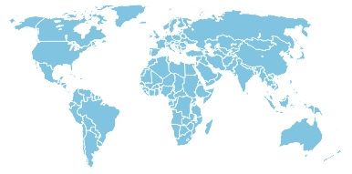
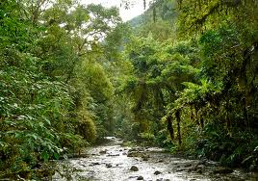
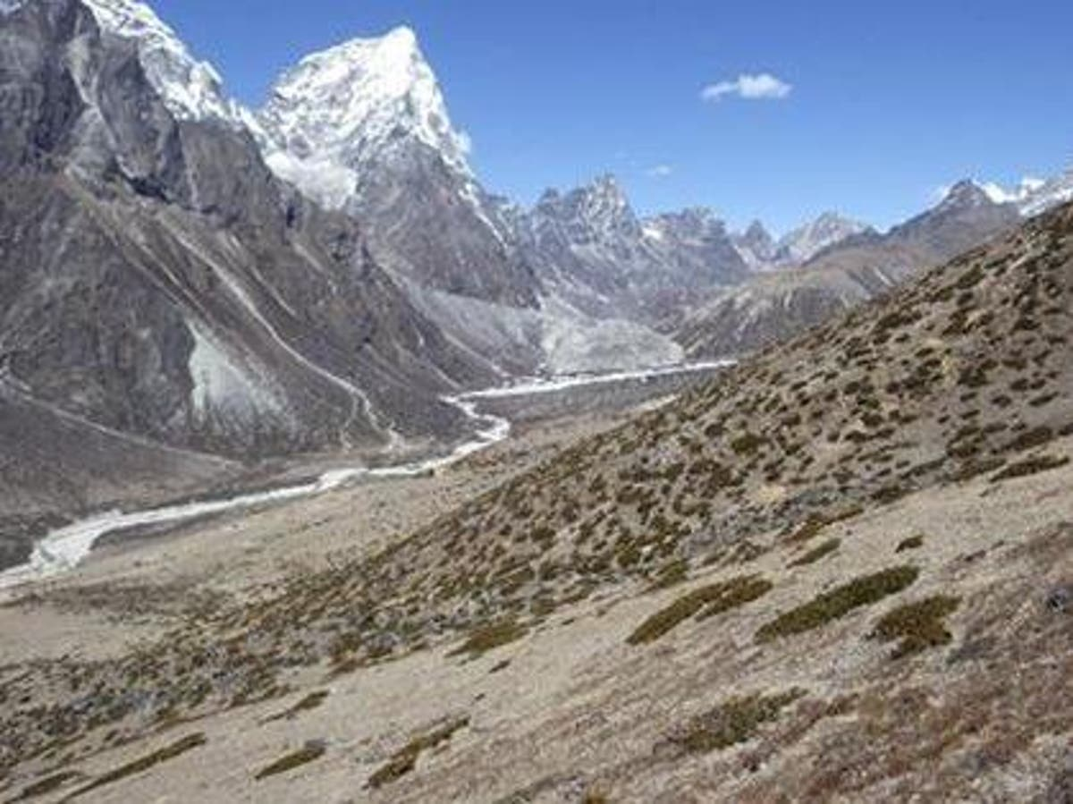
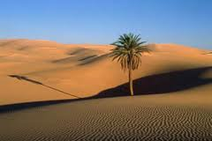
DISTRIBUIÇÃO
• Maioria ocorre nas Américas
do Sul e Central
• Em diferentes habitats:
Regiões de altitude
Desertos
Florestas Tropicais

Slide 4
USOS
Alimentação
Ornamental
Medicinal
Estudos Biológicos
Tóxico, psicotrópico

Slide 5
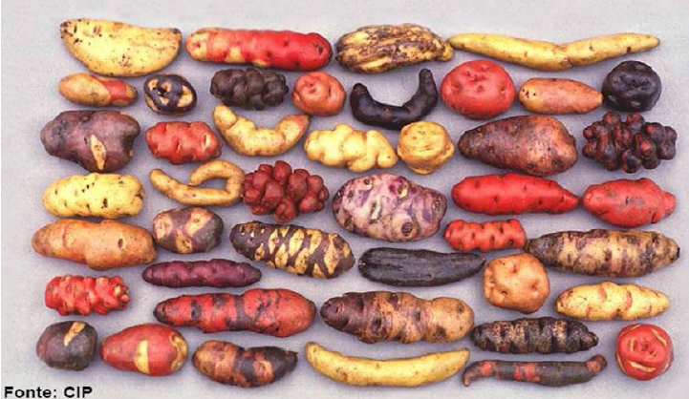
DIVERSIDADE GENÉTICA

Slide 6
DIVERSIDADE GENÉTICA
Habanero chocolate
Habanero Yellow
Scotch Bonnet
Bhut Jolokia
Biquinho
Habanero Orange
Habanero Black
Habanero Red

Slide 7
DOENÇAS DO TOMATEIRO
(Solanum lycopersicum)

Slide 8
DOENÇAS CAUSADAS POR FUNGOS
REQUEIMA..............................................Phytophthora infestans
PINTA PRETA......................................................Alternaria solani
MANCHA DE SEPTORIA................................Septoria lycopersici
MURCHA DE FUSARIUM.Fusarium oxysporum f. sp. lycopersici
MURCHA DE VERTICILIUM............................Verticillium dahliae
OÍDIOS.................................Oidiopsis sicula / Oidium lycopersici
PODRIDÃO BRANCA..........................................Sclerotium rolfsii
MOFO BRANCO......................................Sclerotinia sclerotiorum
MANCHA DE ESTENFILIO.............................Stemphylium solani
MOFO CINZENTO................................................Botrytis cinerea

Slide 9
DOENÇAS CAUSADAS POR BACTÉRIAS
CANCRO BACTERIANO.............................................................Clavibacter michiganensis subsp. michiganensis
TALO OCO / CANELA PRETA / ERWÍNIA..........................Pectobacterium carotovorum subsp. carotovorum
MURCHA BACTERIANA.......................................Ralstonia solanacearum
MANCHA BACTERIANA...............................................Xanthomonas spp.
PINTA BACTERIANA...........................Pseudomonas syringae pv. tomato
NECROSE DA MEDULA.......................................Pseudomonas corrugata

Slide 10
DOENÇAS CAUSADAS POR VÍRUS
GEMINIVIROSES / MOSAICO DOURADO
TOMV / TMV / MOSAICO DO TOMATEIRO
VIRA-CABEÇA
DOENÇAS CAUSADAS POR NEMATÓIDES
NEMATÓIDES DAS GALHAS.............Meloidogyne incognita / M. javanica
NEMATÓIDES DAS LESÕES.............Pratylenchus brachyurus / P. coffeae

Slide 11
DOENÇAS DO TOMATEIRO CAUSADAS POR FUNGOS

Slide 12
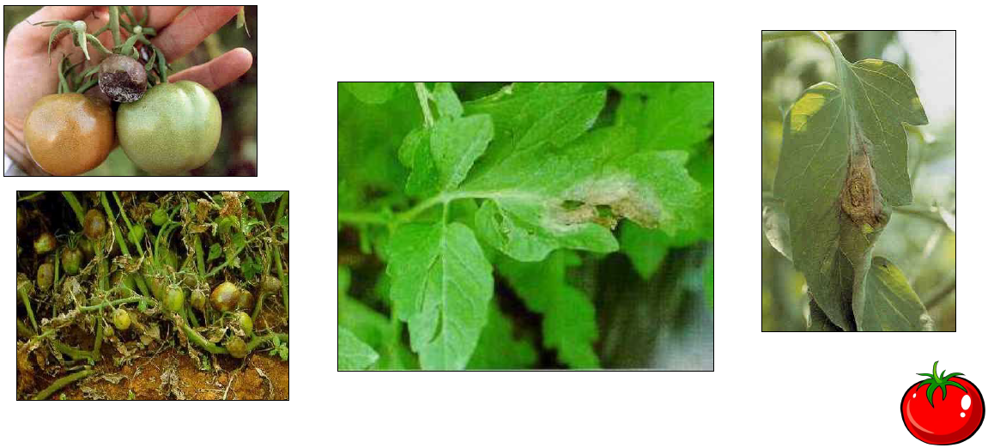
REQUEIMA (Phytophthora infestans)

Slide 13
REQUEIMA (Phytophthora infestans)
Sobrevivência → restos culturais e outras solanáceas
18-21 ºC, alta umidade
Disseminação → vento, chuva
Fatores de importância
12-16 ºC → liberação zoósporo
+ 18 ºC → germinação esporângio
Umidade > 90% > 12 h
Molhamento foliar > 12 h
Chuva constante
Presença de nevoeiro

Slide 14
FUNGICIDAS REGISTRADOS
REQUEIMA (Phytophthora infestans)

Slide 15
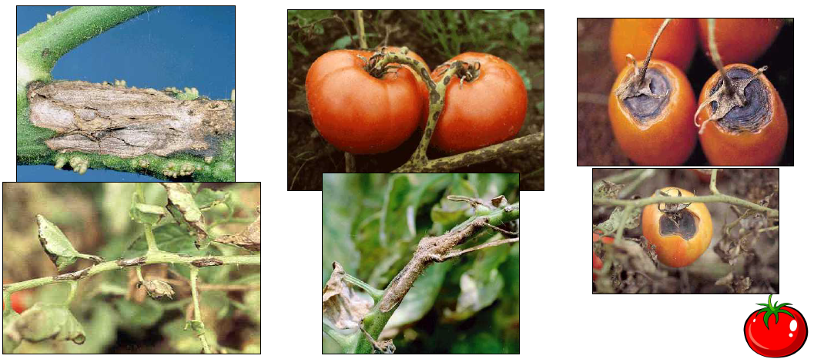
PINTA PRETA (Alternaria solani)

Slide 16
PINTA PRETA (Alternaria solani)
Sobrevivência → folhas e caules infectados ou plantas voluntárias / hospedeiros alternativos
Pode formar clamidósporos
25-32 ºC, umidade (água livre)
Disseminação
Mudas, sementes, vento, água, implementos
Baixo teor de matéria orgânica e baixo N
Favorecem ocorrência doença

Slide 17
FUNGICIDAS REGISTRADOS
PINTA PRETA (Alternaria solani)

Slide 18
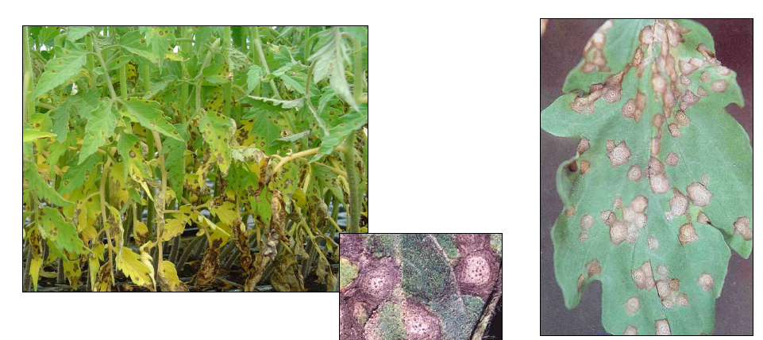
MANCHA DE SEPTORIA (Septoria lycopersici)

Slide 19
MANCHA DE SEPTORIA (Septoria lycopersici)
Sobrevivência → restos culturais e plantas remanescentes
20-25 ºC, alta umidade
Disseminação
Chuvas associadas a ventos, irrigação, tratos culturais, implementos

Slide 20
FUNGICIDAS REGISTRADOS
MANCHA DE SEPTORIA (Septoria lycopersici)

Slide 21
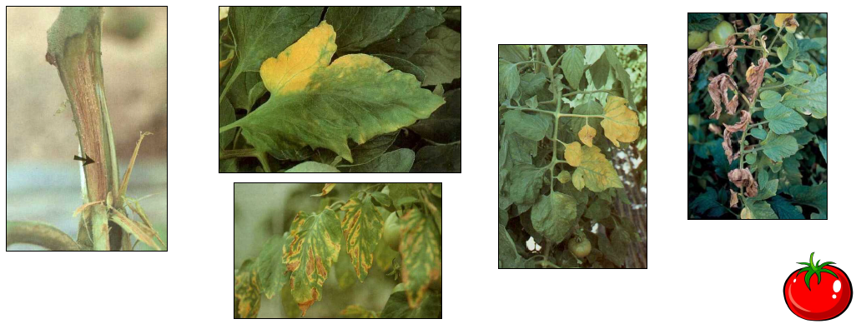
MURCHA DE FUSARIUM
(Fusarium oxysporum f. sp. lycopersici)

Slide 22
MURCHA DE FUSARIUM
(Fusarium oxysporum f. sp. lycopersici)
Sobrevivência → clamidósporos, restos culturais
Raças
Temperatura alta de solo, umidade ideal para cultura
Disseminação
Mudas, sementes, movimentação de solo, água
pH 3,6 a 8,4, baixo N e P e alto K, dias curtos e pouca luz

Slide 23
MURCHA DE FUSARIUM
(Fusarium oxysporum f. sp. lycopersici)

Slide 24
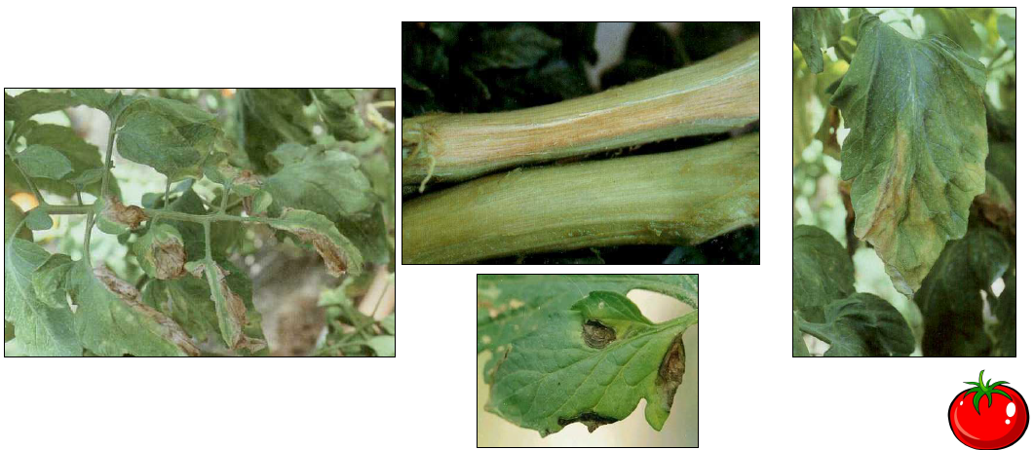
MURCHA DE VERTICILLIUM (Verticillium dahliae)

Slide 25
MURCHA DE VERTICILLIUM (Verticillium dahliae)
Sobrevivência → clamidósporos, restos culturais (+de 8 anos)
Raças
Temperatura amena, umidade ideal para cultura
Disseminação
Mudas, movimentação de solo, água
pH próximo de 5,0 → doença não é severa

Slide 26
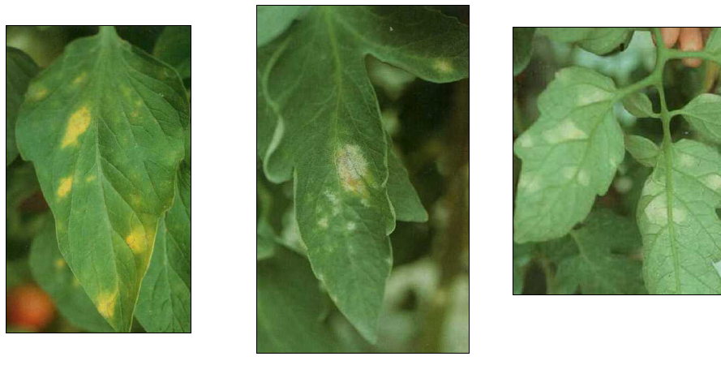
OÍDIOS (Oidiopsis sicula; Oidium lycopersici)

Slide 27
OÍDIOS (Oidiopsis sicula; Oidium lycopersici)
Sobrevivência → plantas voluntárias, hospedeiros alternativos
Alta temperatura e alta umidade
Disseminação → vento
Temperatura > 30 ºC
•Favorece desenvolvimento de sintomas

Slide 28
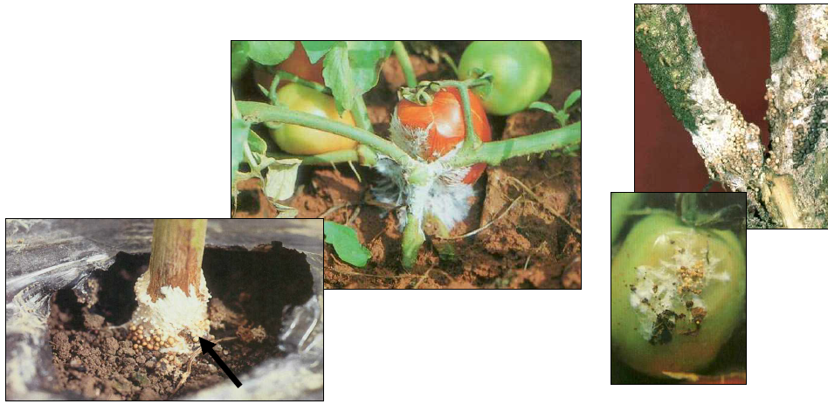
PODRIDÃO BRANCA (Sclerotium rolfsii)

Slide 29
PODRIDÃO BRANCA (Sclerotium rolfsii)
Sobrevivência → escleródios, restos culturais
Centenas de hospedeiras (hortaliças, ornamentais, daninhas)
Temperatura alta e alta umidade
Disseminação → haste e caules doentes
Movimentação de solo, esterco, enxurradas, irrigação
Falta de arejamento, excesso de N
FUNGICIDAS REGISTRADOS
PODRIDÃO BRANCA (Sclerotium rolfsii)
INGREDIENTE ATIVO | Nº DE PRODUTOS FORMULADOS
fluxapiroxade + piraclostrobina | 1

Slide 30
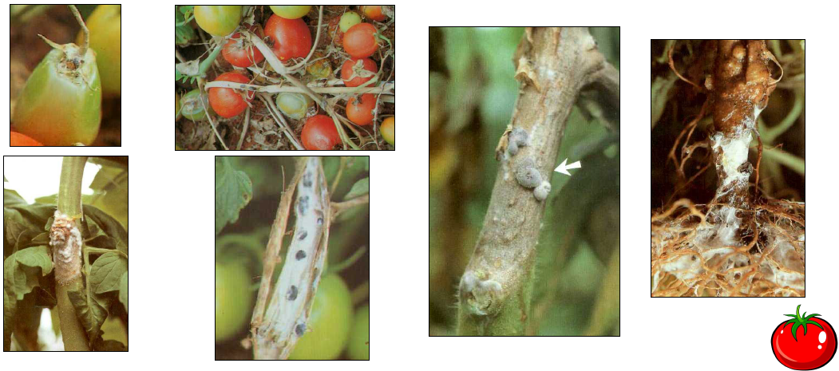
MOFO BRANCO (Sclerotinia sclerotiorum)

Slide 31
MOFO BRANCO (Sclerotinia sclerotiorum)
Sobrevivência escleródios, restos culturais
Centenas de hospedeiras (hortaliças, ornamentais, daninhas)
Temperatura amena e alta umidade
Disseminação → haste e caules doentes
Movimentação de solo, esterco, enxurradas, irrigação
Falta de arejamento, excesso de N

Slide 32
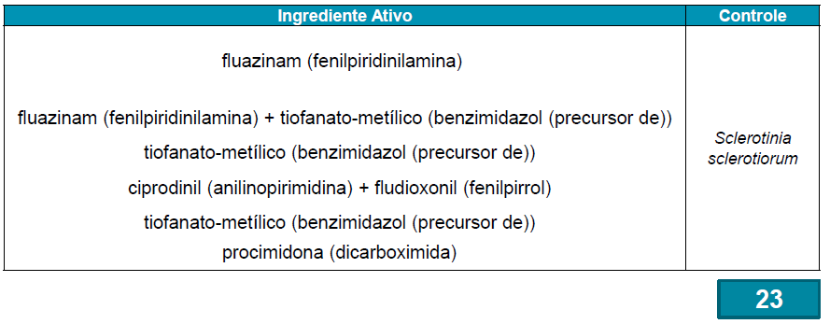
FUNGICIDAS REGISTRADOS
MOFO BRANCO (Sclerotinia sclerotiorum)

Slide 33
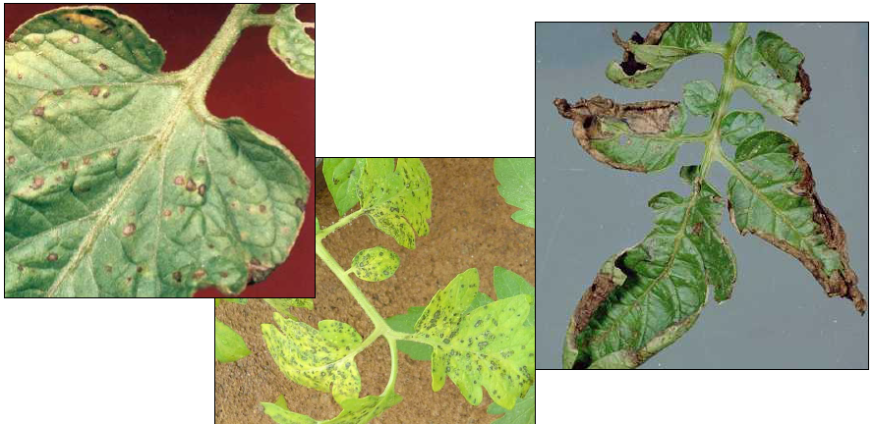
MANCHA DE ESTENFÍLIO (Stemphylium solani)

Slide 34
MANCHA DE ESTENFÍLIO (Stemphylium solani)
Sobrevivência → restos culturais, plantas voluntárias e hospedeiros alternativos
25 28 ºC, alta umidade
Disseminação
•Chuvas, vento, tratos culturais

Slide 35
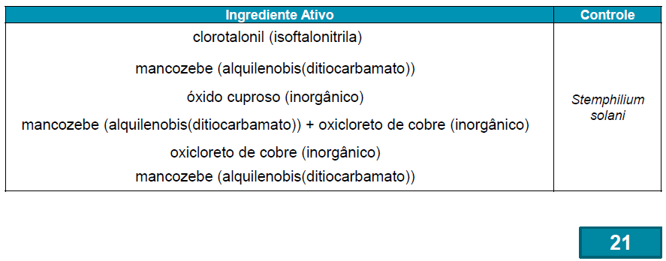
MANCHA DE ESTENFÍLIO (Stemphylium solani)

Slide 36
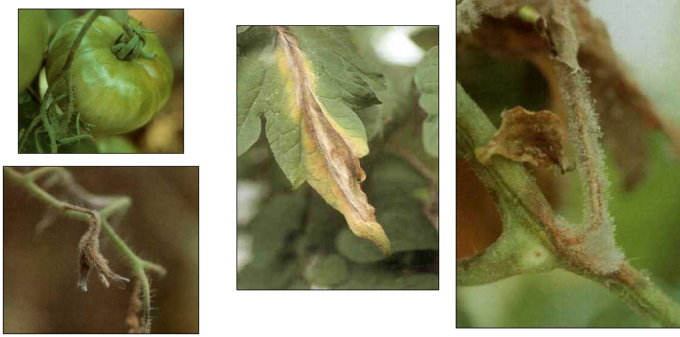
MOFO CINZENTO (Botrytis cinerea)

Slide 37
MOFO CINZENTO (Botrytis cinerea)
Ampla gama de hospedeiros
Pode produzir escleródios → saprófita
18 23 ºC e alta umidade
Disseminação → principalmente vento

Slide 38
MOFO CINZENTO (Botrytis cinerea)

Slide 39
RECOMENDAÇÕES GERAIS DE CONTROLE
DOENÇAS FÚNGICAS EM TOMATEIRO
Sementes e mudas sadias
Controle de umidade (evitar irrigação por aspersão)
Aeração entre plantas
Adubação equilibrada (evitar excesso N)
Evitar plantio em baixadas
Eliminar plantas daninhas e restos culturais
Rotação de culturas
Variedades resistentes
Fungicidas sistêmicos e de contato
Histórico da área, isolar áreas em casos de fungos de solo

Slide 40
DOENÇAS DO TOMATEIRO CAUSADAS POR BACTÉRIAS

Slide 41
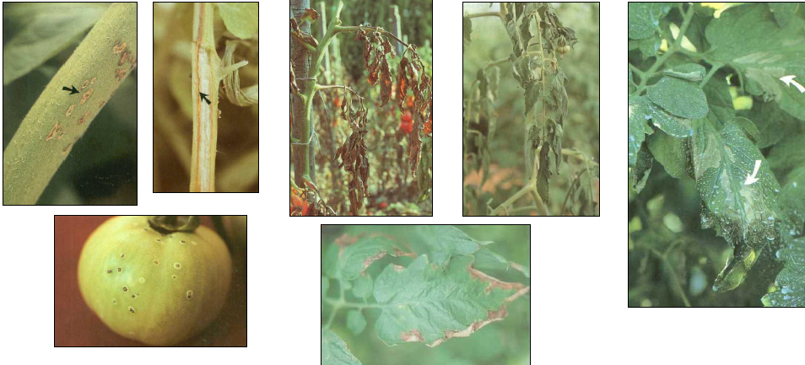
CANCRO BACTERIANO
(Clavibacter michiganensis subsp. michiganensis)

Slide 42
CANCRO BACTERIANO
(Clavibacter michiganensis subsp. michiganensis)
T ºC amena , alta UR
Característica → solo pH alcalino, pouca luz
Disseminação
Respingos, desbrota, amarração, poda
Sobrevivência
Sementes, restos culturais, epifítica
Hospedeiras → Solanáceas (cultivadas e daninhas)
Sintomas localizados e sistêmicos

Slide 43
CANCRO BACTERIANO
(Clavibacter michiganensis subsp. michiganensis)

Slide 44
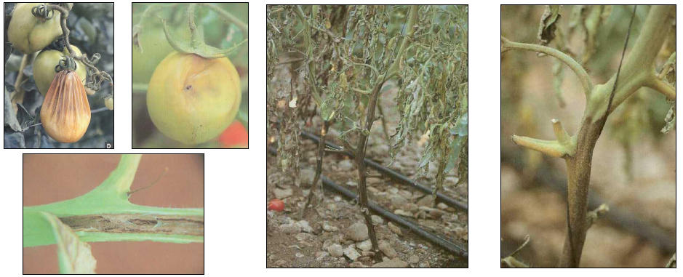
TALO OCO OU CANELA PRETA OU ERWINIA (Pectobacterium carotovora subsp. carotovora)

Slide 45
TALO OCO OU CANELA PRETA OU ERWINIA (Pectobacterium carotovora subsp. carotovora)
Sobrevivência → restos culturais, raízes de plantas
Muitos hospedeiros em hortaliças
Mais suscetíveis: batata, tomate, pimentão, cenoura, mandioquinha salsa, repolho, couve flor, cebola
Temperatura e umidade elevadas
Disseminação
Água de irrigação e ferimentos
Excesso de matéria orgânica e adubação nitrogenada

Slide 46
TALO OCO OU CANELA PRETA OU ERWINIA (Pectobacterium carotovora subsp. carotovora)

Slide 47
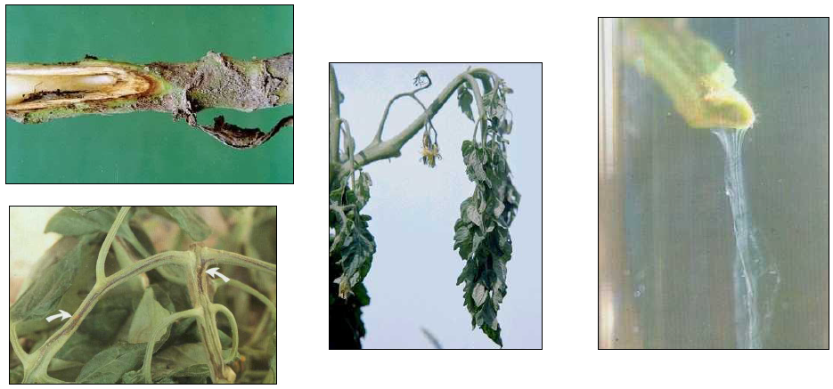
MURCHA BACTERIANA
(Ralstonia solanacearum)

Slide 48
MURCHA BACTERIANA
(Ralstonia solanacearum)
Sobrevive por vários anos no solo
Restos culturais e raízes de plantas
Mais de 50 famílias de hospedeiras
Temperatura e umidade elevadas
Ocorre em reboleiras
Disseminação
Mudas, água de irrigação, solo

Slide 49
MANCHA BACTERIANA
(Xanthomonas spp.)
• X. axonopodis pv. vesicatoria , X. vesicatoria, X. gardneri
• Disseminação → sementes, mudas
• Hospedeiros → pimentão, berinjela
• 24 30 ºC e alta umidade
• Vento, aspersão, excesso de nitrogênio
• Característica → orvalho
• Ocorre normalmente em folhas mais baixas

Slide 50
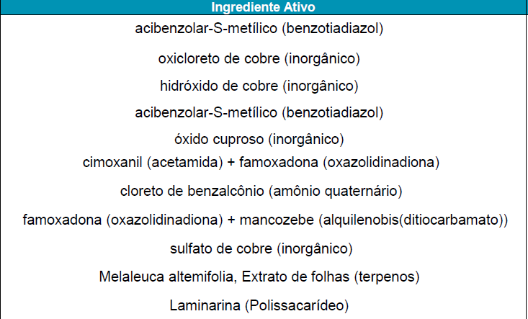
MANCHA BACTERIANA
(Xanthomonas spp.)
24

Slide 51
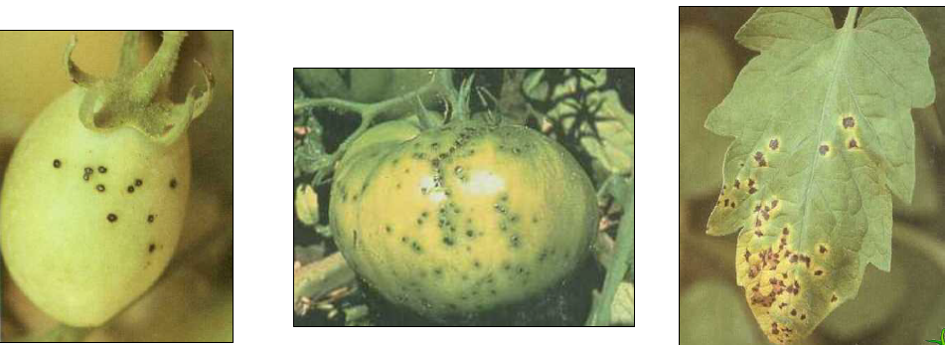
PINTA BACTERIANA
(Pseudomonas syringae pv. tomato)

Slide 52
PINTA BACTERIANA
(Pseudomonas syringae pv. tomato)
• Sobrevivência → semente (20 anos), restos culturais
• Hospedeiras → pimentão, berinjela, daninhas
• 18 23 ºC e alta umidade
• Vento, aspersão, excesso de nitrogênio
• Característica → temperatura alta → epífita

Slide 53
PRODUTOS REGISTRADOS
PINTA BACTERIANA (Pseudomonas syringae pv. tomato)
INGREDIENTE ATIVO | Nº DE PRODUTOS FORMULADOS
Acibenzolar-S-metílico | 2
Oxicloreto de cobre | 1

Slide 54
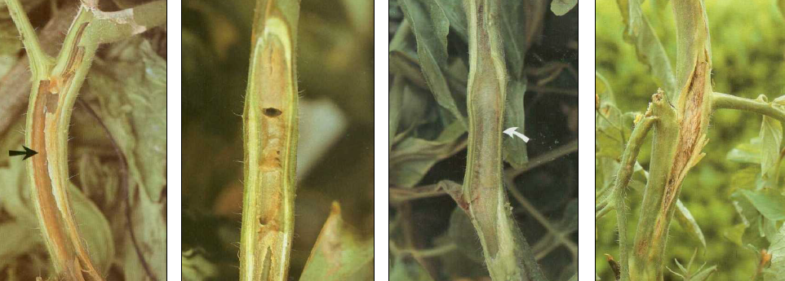
NECROSE DA MEDULA
(Pseudomonas corrugata)

Slide 55
NECROSE DA MEDULA
(Pseudomonas corrugata)
• Relato em 1989 (SP)
• Tomate → principal hospedeira
• Temperatura amena e alta umidade
• Excesso de nitrogênio
• Planta vigorosa / época de frutificação

Slide 56
RECOMENDAÇÕES GERAIS DE CONTROLE
DOENÇAS BACTERIANAS EM TOMATEIRO
Sementes e mudas sadias
Controle de umidade (evitar irrigação por aspersão)
Aeração entre plantas
Adubação equilibrada (evitar excesso N)
Evitar ferimentos
Instalar quebra
ventos (períodos de chuva)
Eliminar plantas daninhas e restos culturais
Rotação de culturas
Cuidados com tratos culturais
Evitar plantio em baixadas
Variedades resistentes
Controle químico

Slide 57
DOENÇAS DO TOMATEIRO CAUSADAS POR VÍRUS

Slide 58
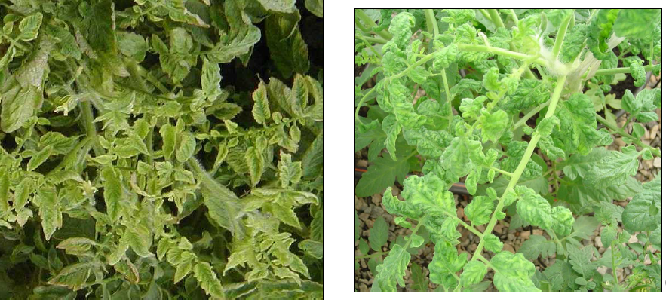
GEMINIVIROSES
MOSAICO DOURADO

Slide 59
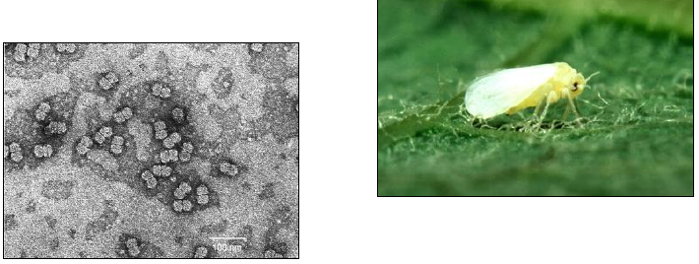
GEMINIVIROSES
MOSAICO DOURADO
• Várias espécies
Vetor → mosca branca (Bemisia tabaci biótipos B e Q)
Condições de seca

Slide 60
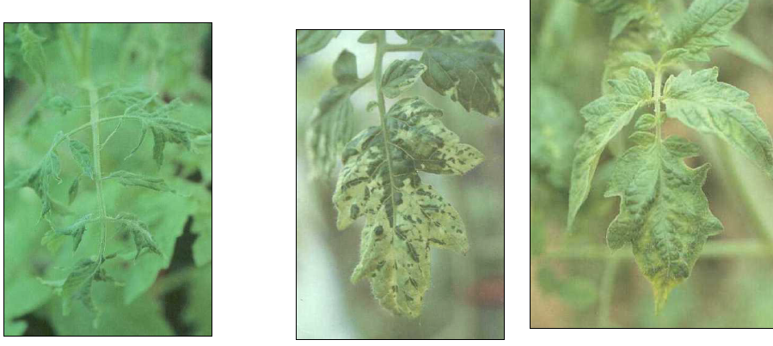
TOMV (Tomato mosaic virus )
TMV (Tobacco mosaic virus
MOSAICO DO TOMATEIRO

Slide 61
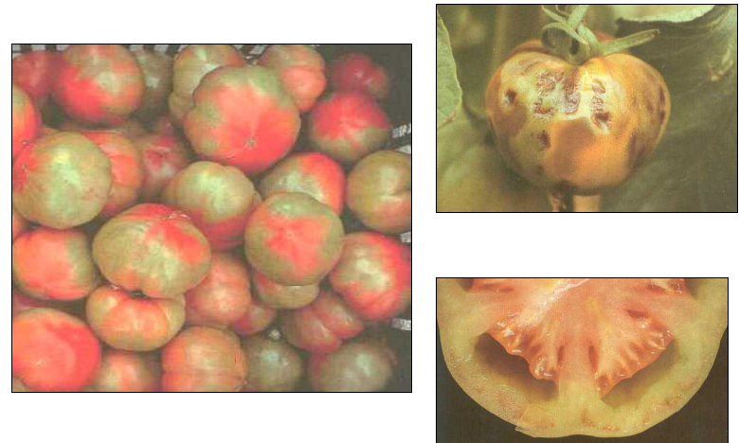
TOMV (Tomato mosaic virus )
TMV (Tobacco mosaic virus
MOSAICO DO TOMATEIRO

Slide 62
TOMV (Tomato mosaic virus )
TMV (Tobacco mosaic virus
MOSAICO DO TOMATEIRO
Transmissão → contato, sementes, homem
Características
Elevada estabilidade do vírus
Várias estirpes / espécies
Ocorrência em qualquer condição ambiental

Slide 63
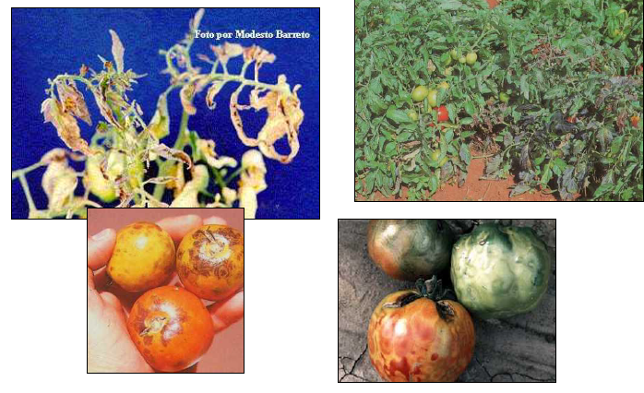
VIRA-CABEÇA
(TSWV, TCSV, GRSV, CSNV)

Slide 64
VIRA-CABEÇA
(TSWV, TCSV, GRSV, CSNV)
Tospovírus
Vetor → tripes (F. shultzei, F. occidentalis, T. palmi, T. tabaci)
Forma circulativa
Vetor → alta temperatura e baixa umidade
Vírus → alta temperatura

Slide 65
RECOMENDAÇÕES GERAIS DE CONTROLE
DOENÇAS DE ORIGEM VIRAL EM TOMATEIRO
Sementes livres de vírus
Mudas sadias
Aplicação de inseticidas
Uso de cobertura morta (palha de arroz)
Armadilhas amarelas ou mulches repelentes
Plástico / tela anti vírus (estufa)
Quebra ventos?
Posição dos campos de cultivo
Plantas hospedeiras (vírus / vetor)
Cultivares resistentes

Slide 66
DOENÇAS DO TOMATEIRO CAUSADAS POR NEMATÓIDES

Slide 67
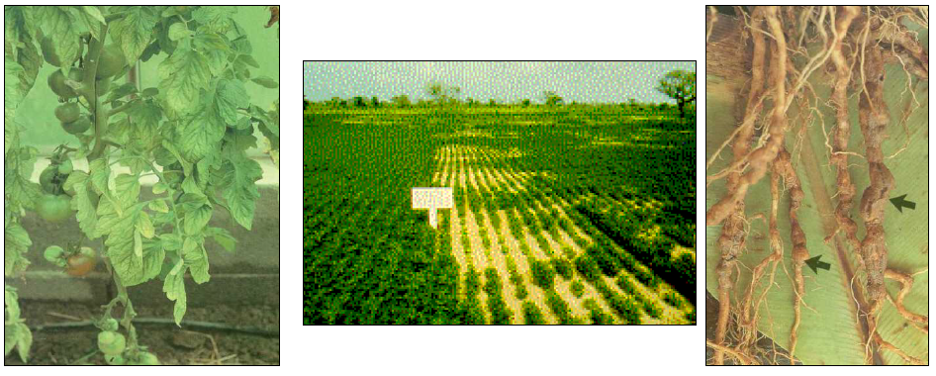
NEMATÓIDE DAS GALHAS
(Meloidogyne incognita , M. javanica)

Slide 68
NEMATÓIDE DAS GALHAS
(Meloidogyne incognita , M. javanica)
Ampla distribuição em áreas de cultivo de hortaliças
Ampla gama de hospedeiros
Períodos mais quentes
+ 27 ºC → favorece multiplicação
Solos arenosos → favorece doença

Slide 69
NEMATÓIDE DAS GALHAS
(Meloidogyne incognita , M. javanica)

Slide 70
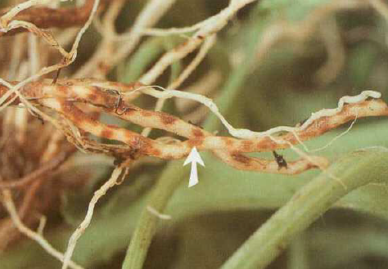
NEMATÓIDE DAS LESÕES
(Pratylenchus brachyurus , P. coffeae)

Slide 71
NEMATÓIDE DAS LESÕES
(Pratylenchus brachyurus , P. coffeae)
Ampla distribuição
Ampla gama de hospedeiros
Solos arenosos
Lesões radiculares → entrada de fungos, bactérias

Slide 72
PRODUTOS REGISTRADOS
NEMATÓIDE DAS LESÕES (Pratylenchus brachyurus , P. coffeae)
INGREDIENTE ATIVO | Nº DE PRODUTOS FORMULADOS
Metam-sódico | 1

Slide 73
NEMATÓIDE DAS LESÕES
(Pratylenchus brachyurus , P. coffeae)

Slide 74
RECOMENDAÇÕES GERAIS DE CONTROLE
DE NEMATOSES EM TOMATEIRO
•Mudas isentas
•Variedades resistentes
•Maquinário / tráfego
•Tratamento de solo e/ou substrato
•Eliminação restos culturais e daninhas
•Alqueive + aração e gradagem periódica (período seco)
•Arar, gradear terreno → expor restos de raízes
•Nematicidas sistêmicos → cova ou sulco de plantio
•Rotação com Crotalaria spectabilis
•Matéria orgânica → solos supressivos
•Local / época de plantio

Slide 75
DOENÇAS DO PIMENTÃO
(Capsicum anuum)

Slide 76
DOENÇAS CAUSADAS POR FUNGOS
REQUEIMA..................................................Phytophthora capsici
MURCHA DE ESCLERÓCIO............................... Sclerotium rolfsii
MANCHA DE CERCÓSPORA............................Cercospora capsici
ANTRACNOSE.............................Colletotrichum gloeosporioides
OÍDIOS..............Oidiopsis sicula e Oidium sp. (Leveillula taurica)

Slide 77
DOENÇAS CAUSADAS POR BACTÉRIAS
MURCHA BACTERIANA.......................................Ralstonia solanacearum
MANCHA BACTERIANA...........Xanthomonas axonopodis pv. vesicatoria
DOENÇAS CAUSADAS POR VÍRUS
VIRA-CABEÇA............................TSWV, GRSV, TCSV e CSNV (Tospovirus)
MOSAICO........................................................PVY e PepYMV (Potyvirus)
MOSAICO DO PEPINO................................... Mosaico do pepino – CMV
ANEL DO PIMENTÃO.....................................................................PepRSV

Slide 78
DOENÇAS DO PIMENTÃO
CAUSADAS POR FUNGOS

Slide 79
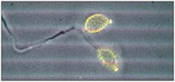
Requeima do pimentão (Phytophthora capsici)
Principal doença → verão
> chuvas → 50% perdas → melhores preços no mercado
Favorecido por >> T ºC e UR
Patógeno de solo → controle difícil
Ambiente protegido exige rotação

Slide 80
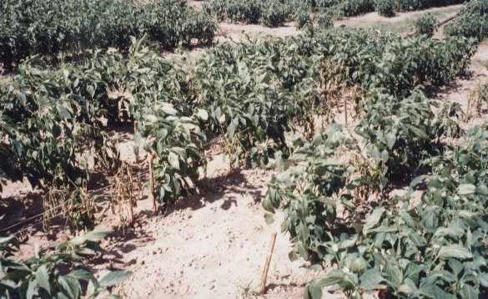
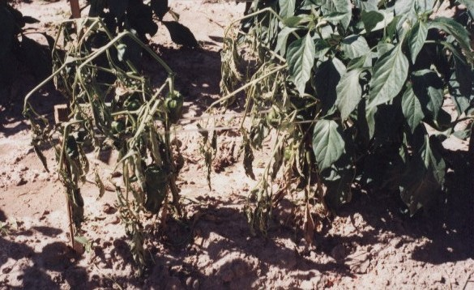
Requeima do pimentão (Phytophthora capsici)

Slide 81
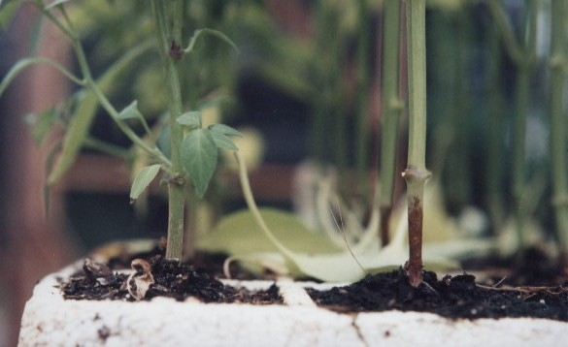
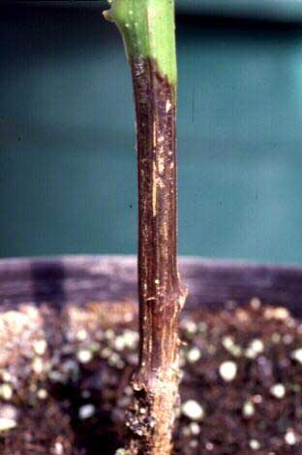
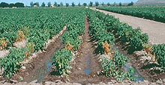
Requeima do pimentão (Phytophthora capsici)

Slide 82
Requeima do pimentão (Phytophthora capsici)
CONTROLE
Evitar plantios em períodos quentes e úmidos do ano
Evitar solos mal drenados e com encharcamento
Produção de mudas em substrato
Manejo adequado da irrigação
Rotação de culturas → gramíneas
Evitar cucurbitáceas
Enxertia (estufa) → porta-enxerto F1 Silver
Uso de F1 “tolerante” → R x S

Slide 83
FUNGICIDAS REGISTRADOS
Requeima do pimentão (Phytophthora capsici)
INGREDIENTE ATIVO | INGREDIENTE ATIVO
Hidróxido de cobre + oxicloreto de cobre | fenamidona + Cloridrato de propamocarbe
Mancozebe | oxicloreto de cobre
hidróxido de cobre | mancozebe + oxicloreto de cobre
clorotalonil + difenoconazol | Dimetomorfe
cimoxanil + zoxamida | fluopicolide + Cloridrato de propamocarbe
óxido cuproso | clorotalonil + cymoxanil
famoxadona + Oxatiapiprolim | sulfato de cobre
40

Slide 84
Murcha de esclerócio (Sclerotium rolfsii)
Campo e estufa
Estufa → > problemas
Tomate e feijão-vagem são hospedeiras do fungo
>> T ºC e UR
Escleródios permanecem no solo por 15 anos
Difícil controle

Slide 85
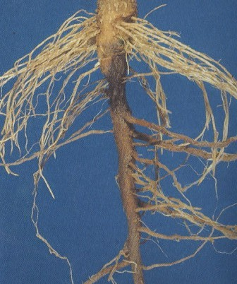
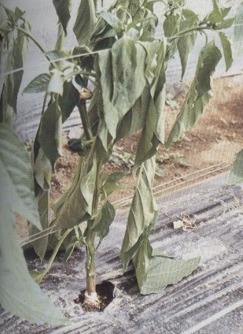
Murcha de esclerócio (Sclerotium rolfsii)

Slide 86
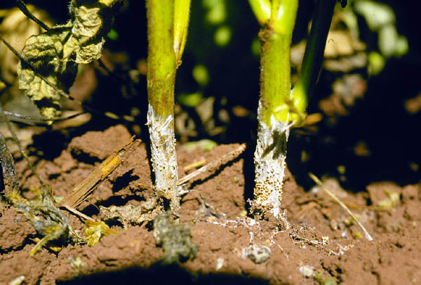
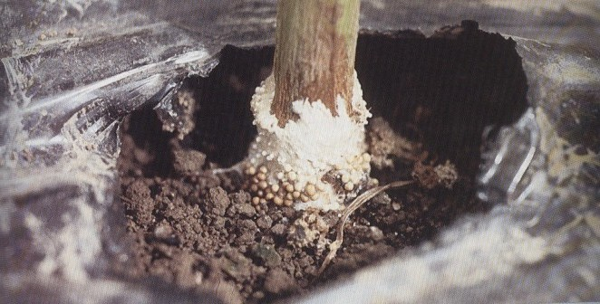
Murcha de esclerócio (Sclerotium rolfsii)
Escleródios

Slide 87
Murcha de esclerócio (Sclerotium rolfsii)
CONTROLE
Evitar áreas com histórico da doença (tomate + feijão)
Evitar solos mal drenados → verão
Evitar “mulch” preto no verão
>> T ºC do solo e >>> doença
Usar “mulch” prateado (acima) x preto (abaixo)
Diminui T ºC e repele pragas
Eliminar restos de cultura
Rotação (3 anos) com gramíneas

Slide 88
Mancha de cercóspora (Cercospora capsici)
Comum em regiões quentes
T ºC >> 25 ºC e 90% UR
Plantas mal nutridas → + afetadas
Transmitida por sementes
Estufa → baixa incidência (irrigação por gotejo)

Slide 89
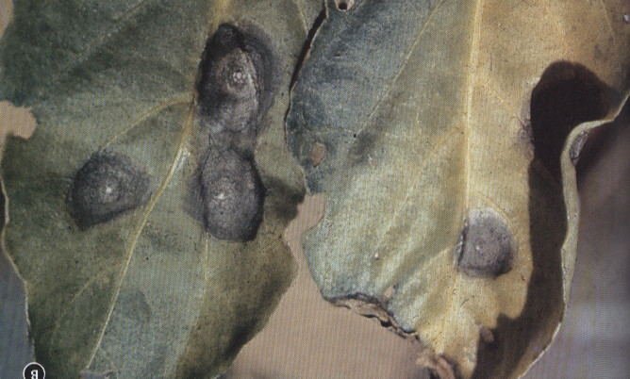
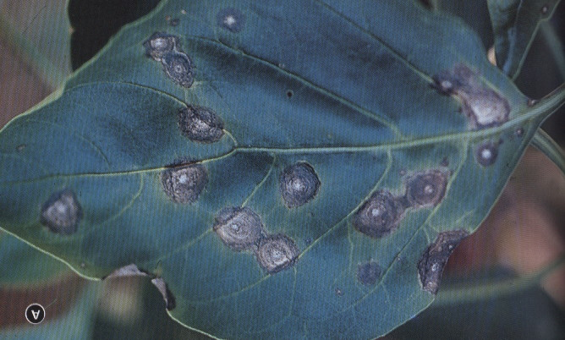
Mancha de cercóspora (Cercospora capsici)

Slide 90
Mancha de cercóspora (Cercospora capsici)
CONTROLE
Semente de qualidade
Evitar plantio próximo a culturas velhas
Adubação balanceada
Evitar excesso de irrigação
Eliminar restos de cultura
Rotação

Slide 91
FUNGICIDAS REGISTRADOS
Mancha de cercóspora (Cercospora capsici)
INGREDIENTE ATIVO | INGREDIENTE ATIVO
difenoconazol | mancozebe
28

Slide 92
Antracnose (Colletotrichum gloeosporioides)
Importância maior → frutos (campo e pós-colheita)
Verão → >> chuvas (100 mm/dia) → >>> incidência
>>> perdas → 100% frutos
Controle químico é difícil
Disseminação → semente e respingos de água

Slide 93
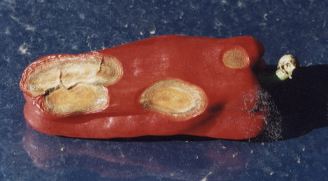
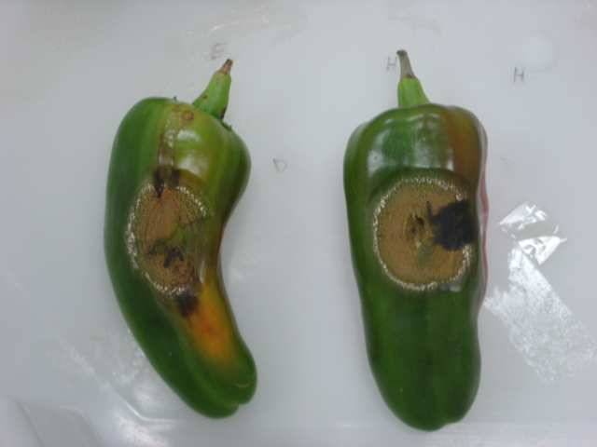
Antracnose (Colletotrichum gloeosporioides)

Slide 94
Antracnose (Colletotrichum gloeosporioides)

Slide 95
Antracnose (Colletotrichum gloeosporioides)

Slide 96
Antracnose (Colletotrichum gloeosporioides)
CONTROLE
Concentrar plantios em épocas secas
Evitar excesso de água → gotejador
Destruir restos culturais
Rotação
Embalar frutos somente secos
Usar cvs. com frutos sem depressão no pedúnculo
Fosfito e Óleo de Nin (in vitro x campo)

Slide 97
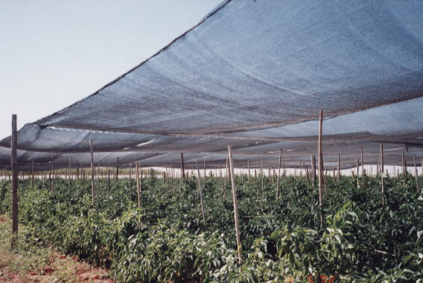
Antracnose (Colletotrichum gloeosporioides)
uso de sobrite (30%) → minimizar impacto da chuva
não há materiais resistentes de pimentão, somente em pimenta → C. gloesporioides, C. acutato e C. capsici (Índia)

Slide 98
FUNGICIDAS REGISTRADOS
Mancha de cercóspora (Cercospora capsici)
INGREDIENTE ATIVO | INGREDIENTE ATIVO
difenoconazol | mancozebe
28

Slide 99
Oídio
(Leveillula taurica/ Oidiopsis sicula e Oidium sp.)
Mais importante doença de ambiente protegido
Doença de planta adulta
Intensa frutificação → alta incidência da doença
Estufa → >> ciclo e colheita de frutos maduros
T ºC altas
Campo → baixa ocorrência
Irrigação por aspersão “remove” fungo e auxilia no “controle”
Colheita de frutos imaturos (verdes)
>> importância na década de 90 → >>> estufas

Slide 100
Oídio
(Leveillula taurica/ Oidiopsis sicula e Oidium sp.)

Slide 101
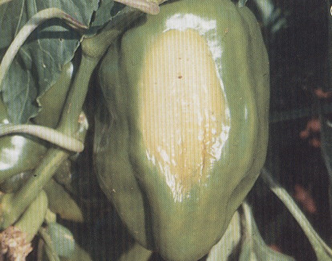
Oídio
(Leveillula taurica/ Oidiopsis sicula e Oidium sp.)

Slide 102
Oídio
(Leveillula taurica/ Oidiopsis sicula e Oidium sp.)
CONTROLE
Evitar plantio próximo a plantios velhos de pimentão e tomate
Destruir restos de cultura
Não há materiais com resistência genética
Cv. HV – 12 (França) → resistente
Sem qualidade de fruto → polpa fina

Slide 103
FUNGICIDAS REGISTRADOS
Oídio (Leveillula taurica/ Oidiopsis sicula e Oidium sp.)
INGREDIENTE ATIVO | INGREDIENTE ATIVO
difenoconazol + Pidiflumetofen | metiram + piraclostrobina
Boscalida + cresoxim-metílico | Piraclostrobina
fluxapiroxade + piraclostrobina | Enxofre
piriproxifem | Reynoutria sachalinensis, Extrato de raíz e caule
Melaleuca alternifolia, Extrato de folhas
13

Slide 104
DOENÇAS DO PIMENTÃO
CAUSADAS POR BACTÉRIAS

Slide 105
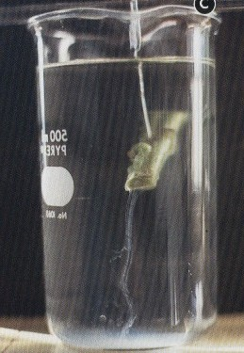
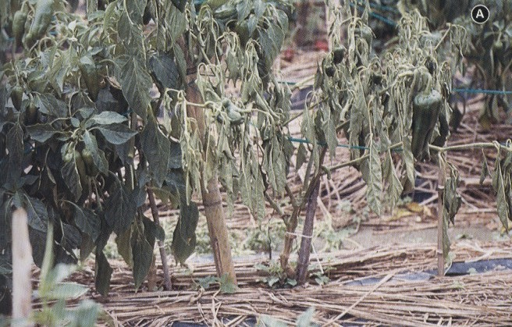
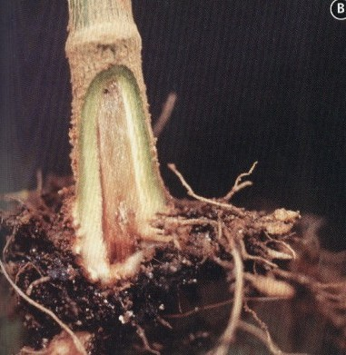
Murcha bacteriana (Ralstonia solanacearum)
Vários hospedeiros em Solanáceas
Em pimentão: >>> T ºC e UR (N e NE)

Slide 106
Murcha bacteriana (Ralstonia solanacearum)
CONTROLE
Evitar plantio em áreas com histórico da doença
Evitar solos pesados
Evitar excesso de irrigação
Plantar em época mais fria
Evitar ferimento na base
Evitar “mulch” preto no verão (>> T ºC)

Slide 107
Mancha bacteriana (Xanthomonas axonopodis pv. vesicatoria)
Muito comum no verão (quente e chuvoso) → S, SE
Chuva + vento seguido de nebulosidade
Favorece a disseminação, penetração e multiplicação
Ataque severo
Uso do sombrite (30%)
Disseminação por semente

Slide 108
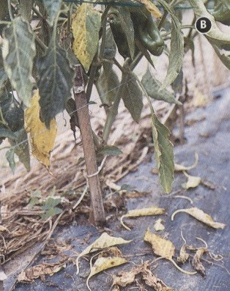
Mancha bacteriana (Xanthomonas axonopodis pv. vesicatoria)

Slide 109
Mancha bacteriana (Xanthomonas axonopodis pv. vesicatoria)
CONTROLE
Sementes e mudas sadias
Evitar plantio no verão
Evitar irrigação (aspersão) em excesso
Destruir restos de cultura e promover rotação
Pulverização preventiva com fungicidas cúpricos (Hidróxido de cobre) e antibióticos (Estreptomicina + Oxitetraciclina)

Slide 110
DOENÇAS DO PIMENTÃO
CAUSADAS POR VÍRUS

Slide 111
Vira-cabeça
TSWV, GRSV, TCSV e CSNV (Tospovirus)
Espécies conforme a região → GRSV >> incidência
Plantios de novembro a março → SP
Transmitido por tripes
Frankliniella occidentalis e F. sbultzei

Slide 112
Vira-cabeça
TSWV, GRSV, TCSV e CSNV (Tospovirus)

Slide 113
Vira-cabeça
TSWV, GRSV, TCSV e CSNV (Tospovirus)
CONTROLE
Destruir restos de cultura
Eliminar plantas daninhas hospedeiras de vírus e vetor
Produzir mudas em local específico
cv. Resistente???
várias raças
Inseticida logo após plantio (vários produtos registrados)

Slide 114
Mosaico – PVY e PepYMV (Potyvirus)
Até década de 80 → predomínio PVY
Cultivo apenas de variedades resistentes
IAC = H. Nagai – Agronômico 10G, Casca Dura Ikeda
Final da década de 80 → nova raça de PVY →PVYm
Resistência ao PVYm → F1 Magali R >> 10 anos
Principal virose
T ºC 18-22 → proliferação do vetor
Transmitida por pulgão → não persistente

Slide 115
Mosaico – PVY e PepYMV (Potyvirus)

Slide 116
Mosaico – PVY e PepYMV (Potyvirus)
CONTROLE
Produzir e usar mudas sadias
Eliminar restos culturais
F1 resistente → “obrigatório”
Muitos híbridos no mercado

Slide 117
Mosaico do pepino – CMV
Ganhou importância recente
cultivares eram resistentes ao CMV, enquanto os híbridos resistentes a PepYMV são suscetíveis a CMV
Lins, SP → importante região produtora
2001 = 600 ha/ano; 2004 = 50 ha/ano
Transmissão por várias espécies de pulgão
Não persistente

Slide 118
Mosaico do pepino – CMV

Slide 119
Anel do pimentão - PepRSV
Bastante raro
Gênero Tobravirus
Transmitido por nematóides (Trichodorus) e sementes
Controle
Sementes livres de vírus
Plantio em solos livres de nematóides

Slide 120
Distúrbios Fisiológicos

Slide 121
Queima de sol ou escaldadura
Podridão apical (- Ca)

Slide 122
Ácaro

Slide 123
Tripes
Quimera: distúrbio genético (mutação)

Slide 124
DOENÇAS DA BERINGELA, JILÓ E PIMENTAS

Slide 125
DOENÇAS DA BERINGELA, JILÓ E PIMENTAS
FUNGOS

Slide 126
Antracnose (Colletotrichum gloeosporioides)
Berinjela, jiló e pimentas
Pode afetar quase a totalidade dos frutos
Temperatura e umidade elevadas
Controle
Cvs. resistentes
Sementes sadias ou tratadas
Favorecer ventilação entre plantas
Evitar solos mal drenados
Eliminação restos culturais
Rotação com pastagens ou cereais
Fungicidas

Slide 127
Antracnose (Colletotrichum gloeosporioides)

Slide 128
Requeima (Phytophthora capsici)
Berinjela e pimentas
Alta umidade do ar e solo com chuva
Temperatura elevada (25-30 ºC)
Locais pouco ventilados
Controle
Evitar plantio em áreas com histórico da doença
Rotação com gramíneas
Evitar solos pesados, argilosos, de difícil drenagem
Sementes sadias ou tratadas
Fungicidas sistêmicos ou protetores

Slide 129
Requeima (Phytophthora capsici)

Slide 130
Seca dos ramos (Ascochyta phaseolorum)
Jiló e Berinjela (mais importante)
Período mais fresco do ano T=21-24 ºC→ SP
Estádio de frutificação → até 100% perdas
Disseminação por sementes, água e vento
Controle
Plantio em locais arejados
Destruição restos culturais
Sementes sadias ou tratadas
Rotação com gramíneas
Fungicidas protetores
Mancozeb, chlorothalonil

Slide 131
Murcha de Verticillium (Verticillium dahliae)
Jiló e Berinjela
Permanece muitos anos no solo → abandono área
T = 22-26 ºC (umidade não interfere)
Controle
Sementes certificadas
Evitar áreas com histórico da doença ou que já foi plantado tomateiro, algodoeiro, amendoim ou quiabeiro (hospedeiras)
Destruição restos culturais

Slide 132
Murcha de Verticillium (Verticillium dahliae)

Slide 133
Oídio (Oidium sp.)
Berinjela, jiló e pimentas
Plasticultura → SP
Folhas já desenvolvidas

Slide 134
Oídio (Oidium sp.)

Slide 135
Podridão algodão
(Pythium sp. e Phytophthora spp.)
Jiló e Berinjela
Ambiente úmido, má ventilação, temperatura elevada e má drenagem
Frutos próximos ao solo
Controle
Evitar locais com má ventilação
Evitar solos pesados e mal drenados

Slide 136
Ferrugem (Puccinia pampeana)
Pimentas
Períodos úmidos e quentes do ano

Slide 137
Mancha de Alternaria (Alternaria solani)
Berinjela e jiló
Doença não é preocupante

Slide 138
Mancha de Cercospora
(Cercospora melangena)
Berinjela e pimentas
Alta umidade e temperatura

Slide 139
Mancha de Stemphylium (Stemphylium solani)
Jiló
Controle
Medidas recomendadas para outras doenças são suficientes para seu controle

Slide 140
Damping-off e podridões colo e raízes
Berinjela, jiló e pimentas
P. capsici, R. solani, Pythium spp., A. solani, Colletotrichum spp., Phomopsis vexans, S. sclerotiorum, Sclerotium rolfsii

Slide 141
DOENÇAS DA BERINGELA, JILÓ E PIMENTAS
BACTÉRIAS

Slide 142
Murcha bacteriana
(Ralstonia solanacearum)
Berinjela, jiló e pimenta → pouca importância
Controle
Cvs. berinjela resistentes
P12, Nantou Nasu, Dingaras, Multiple Purple, P18, CNPH-17
Somente Nantou Nasu apresenta boas características agronômicas

Slide 143
DOENÇAS DA BERINGELA, JILÓ E PIMENTAS
VÍRUS

Slide 144
Vírus do mosaico da berinjela APMoV
Gênero Comovirus
Restrito a Solanáceas
Temperatura elevada → sintoma imperceptível
Transmitido por Diabrotica speciosa

Slide 145
Vírus do mosaico da berinjela APMoV

Slide 146
DOENÇAS DA BERINGELA, JILÓ E PIMENTAS
NEMATÓIDES

Slide 147
NEMATÓIDES
Berinjela, jiló e pimentas
Meloidogyne spp. e Pratylenchus spp.
Cultivo intensivo na mesma área
Plasticultura → limitante

Slide 148
Obrigado!
J.O. Menten
jomenten@usp.br

